Slide 1

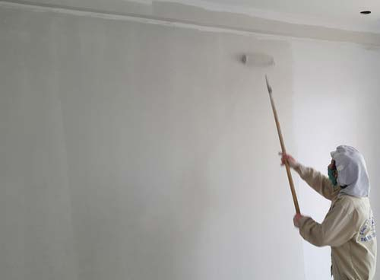
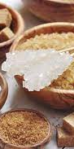

Ô CỬA BÍ MẬT
1
2
3
4

Slide 2

Câu 1: Cho các phát biểu sau đây:
Oxit axit tác dụng với oxit bazơ tạo muối
Tất cả oxit bazơ đều tác dụng được với nước
Oxit bazơ tác dụng vớ axit tạo muối và nước
Oxit trung tính là oxit không tạo muối
Căn cứ vào tính chất hóa học của oxit, người ta phân oxit thành 3 loại
Số phát biểu đúng là:
Đã hết 15s
15s bắt đầu
12s
07s
15s
05s
08s
09s
10s
01s
02s
03s
04s
06s
11s
13s
14s
A. 2
B. 3
C. 4
D. 5

Slide 3
Câu 2: Những chất đều tác dụng với nước tạo dung dịch bazơ?
A. MgO, CuO, CaO, Fe2O3
B. Na₂O, BaO, CaO, K₂O
C. MgO, CuO, CaO, K₂O
D. CuO, CaO, Na₂O, BaO
Đã hết 15s
15s bắt đầu
12s
07s
15s
05s
08s
09s
10s
01s
02s
03s
04s
06s
11s
13s
14s

Slide 4
Câu 3: Thế nào là oxit lưỡng tính?
A. Là những oxit tác dụng với dung dịch axit tạo thành muối và nước.
B. Là những oxit tác dụng với dung dịch bazơ tạo thành muối và nước.
C. Là những oxit tác dụng với dung dịch axit và tác dụng với dung dịch bazơ tạo thành muối và nước.
D. Là những oxit không tác dụng với axit, bazơ, nước.
Đã hết 15s
15s bắt đầu
12s
07s
15s
05s
08s
09s
10s
01s
02s
03s
04s
06s
11s
13s
14s

Slide 5
Câu 4: Điền vào dấu ……..
P₂O₅ + H₂O → ………………
A. H₂PO₄.
B. H₃PO₄
C. HPO₄
D. H₂(PO₄)₃
Đã hết 15s
15s bắt đầu
12s
07s
15s
05s
08s
09s
10s
01s
02s
03s
04s
06s
11s
13s
14s

Slide 6
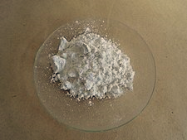
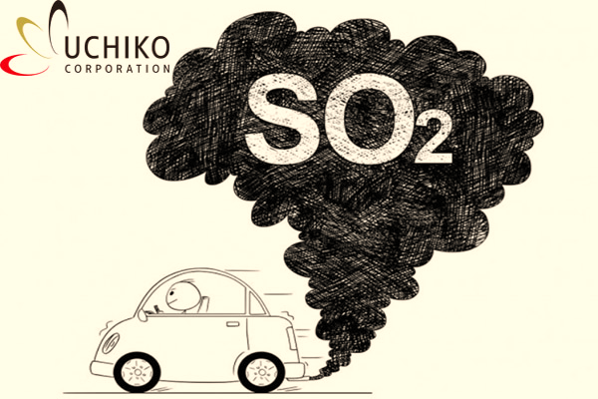
BÀI 2: MỘT SỐ OXIT QUAN TRỌNG
BÀI 2: MỘT SỐ OXIT QUAN TRỌNG
CANXI OXIT
CANXI OXIT
LƯU HUỲNH ĐIOXIT
LƯU HUỲNH ĐIOXIT

Slide 7

BÀI 2: MỘT SỐ OXIT QUAN TRỌNG
BÀI 2: MỘT SỐ OXIT QUAN TRỌNG
CANXI OXIT
LƯU HUỲNH ĐIOXIT
CANXI OXIT
LƯU HUỲNH ĐIOXIT

Slide 8





TÌM HIỂU CHUNG
TÍNH CHẤT VẬT LÝ
Oxit quan trọng
TÍNH CHẤT HÓA HỌC
ỨNG DỤNG
SẢN XUẤT

Slide 9
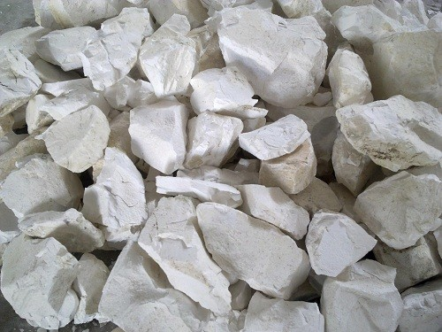
TÌM HIỂU CHUNG
CTHH: CaO
Tên thường gọi: Vôi sống
Thuộc loại: Oxit bazơ

Slide 10
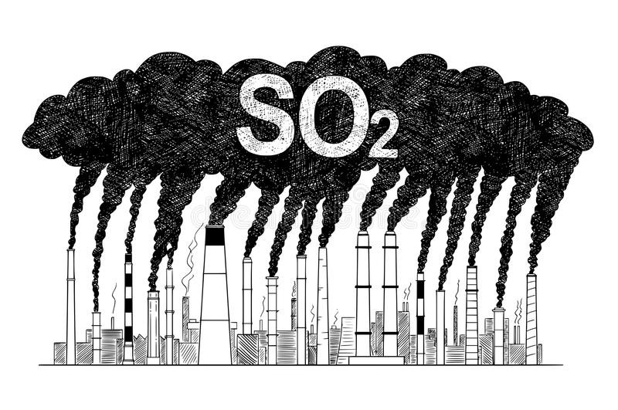
TÌM HIỂU CHUNG
CTHH: SO₂
Tên gọi khác: Khí sunfurơ
Thuộc loại: Oxit axit

Slide 11
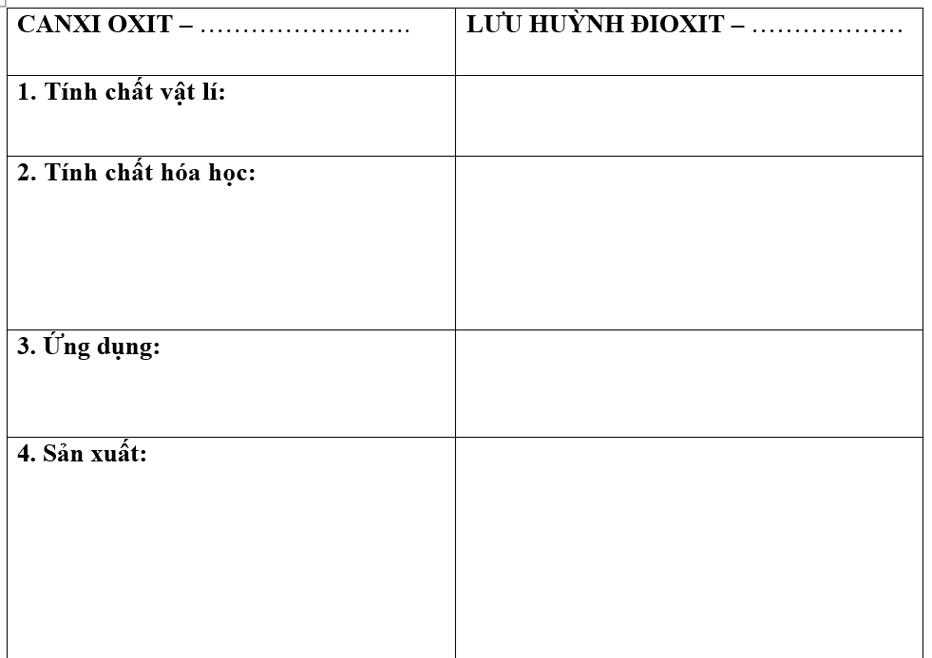
Nội dung ghi bảng

Slide 12

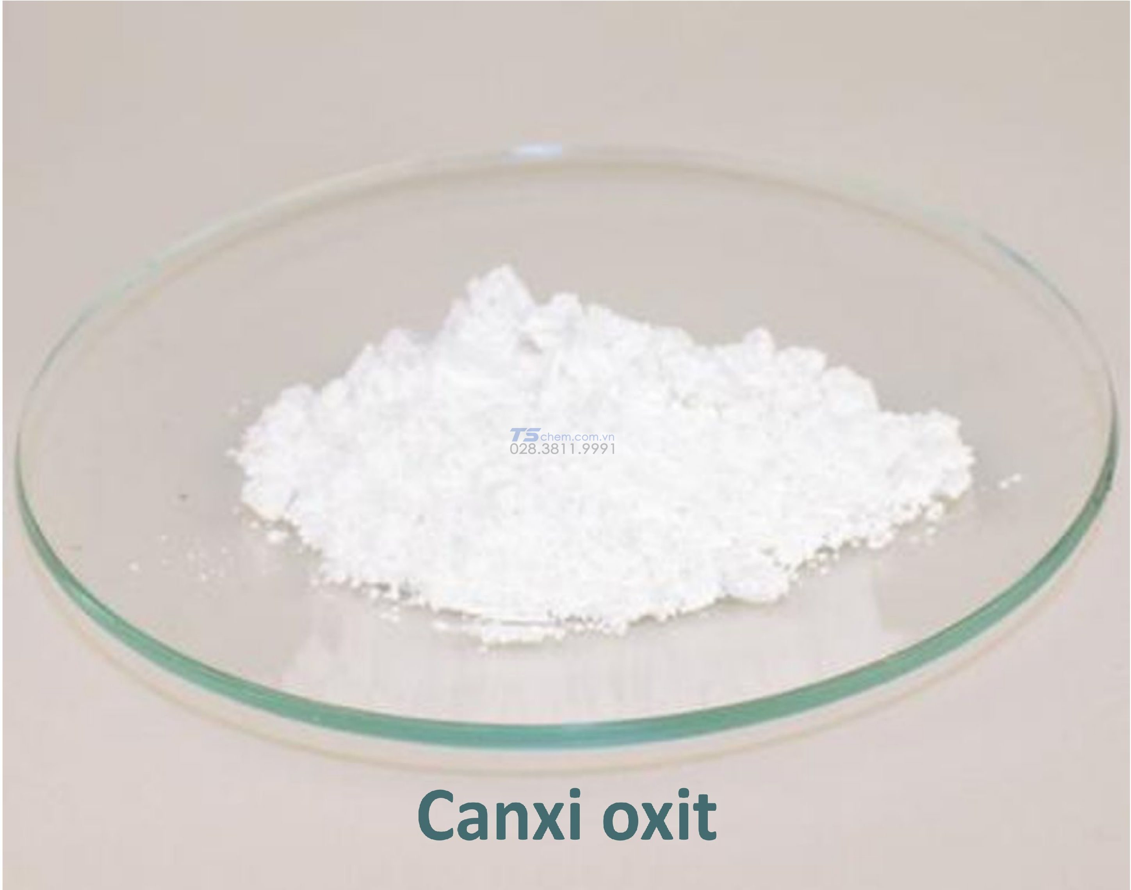
TÍNH CHẤT VẬT LÝ
Quan sát mẫu CaO sau, các em hãy quan sát và nêu nhận xét về trạng thái và màu sắc của nó?

Slide 13
Nội dung ghi bảng

Slide 14

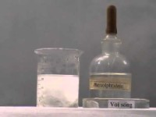

Slide 15
TÍNH CHẤT HÓA HỌC
- Vôi sống: CaO dạng rắn.
- Phản ứng mãnh liệt với nước, tỏa nhiều nhiệt, sinh ra chất rắn màu trắng -> Ca(OH)_{2.}
- Vôi tôi: Ca(OH)₂ dạng rắn.
- Ca(OH)₂ tan ít trong nước, phần tan tạo thành dung dịch bazơ Ca(OH)₂.
- Vôi sữa: Dung dịch Ca(OH)₂ chưa lọc phần không tan.
- Nước vôi trong: Dung dịch Ca(OH)₂ đã lọc phần không tan.

Slide 16

ỨNG DỤNG
Hãy kể những ứng dụng của canxi oxit mà các em đã được biết trong cuộc sống hằng ngày?

Slide 17
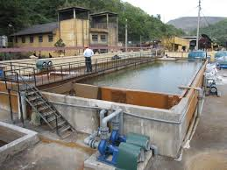
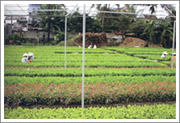
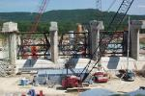

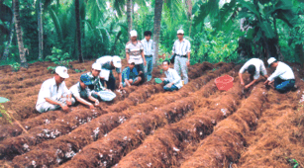
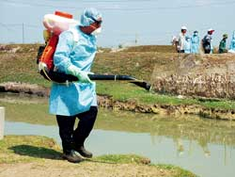
Xây dựng
Xử lí nước thải
Khử chua
Ứng dụng
CaO
Sát trùng,
diệt nấm

Slide 18

ỨNG DỤNG
Có nhiều ứng dụng trong công nghiệp và cuộc sống
Ngành xây dựng
Công nghiệp luyện kim
10%
10%
Chất bảo vệ môi trường
45%
5%
30%
Công nghiệp hóa học
Chế tạo vật liệu chịu lửa

Slide 19
Nội dung ghi bảng

Slide 20
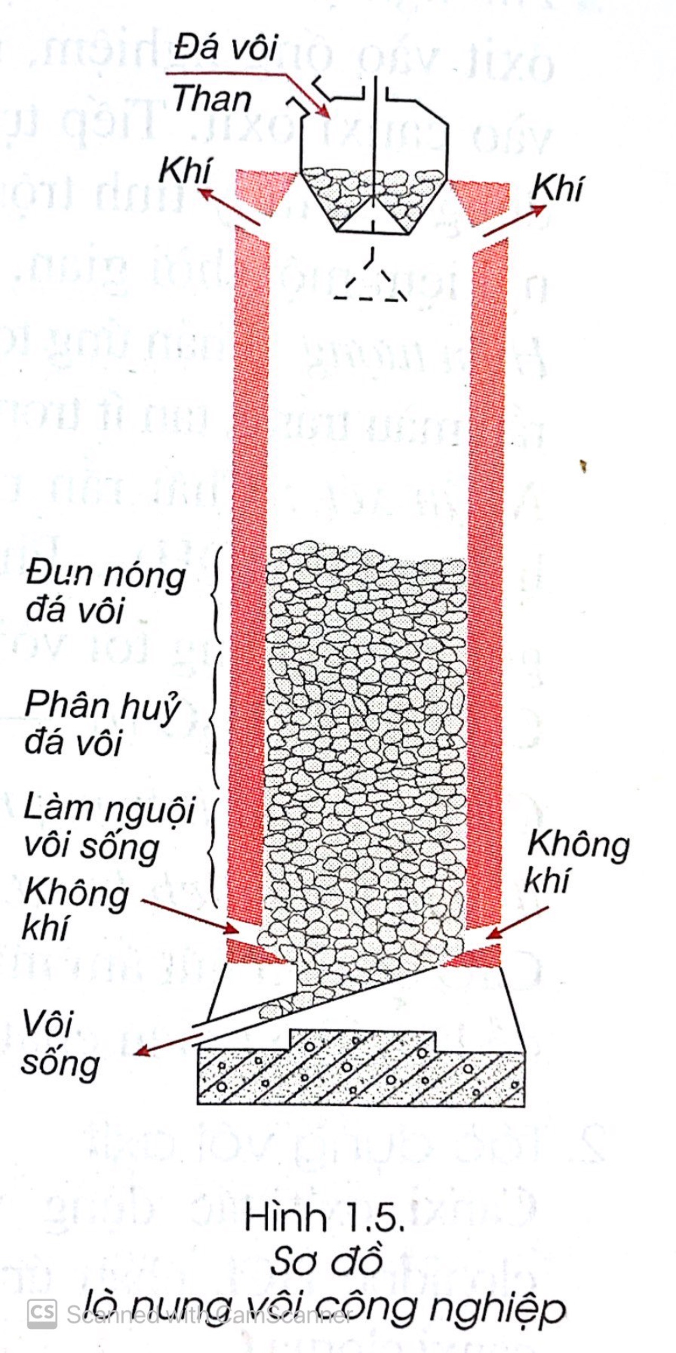
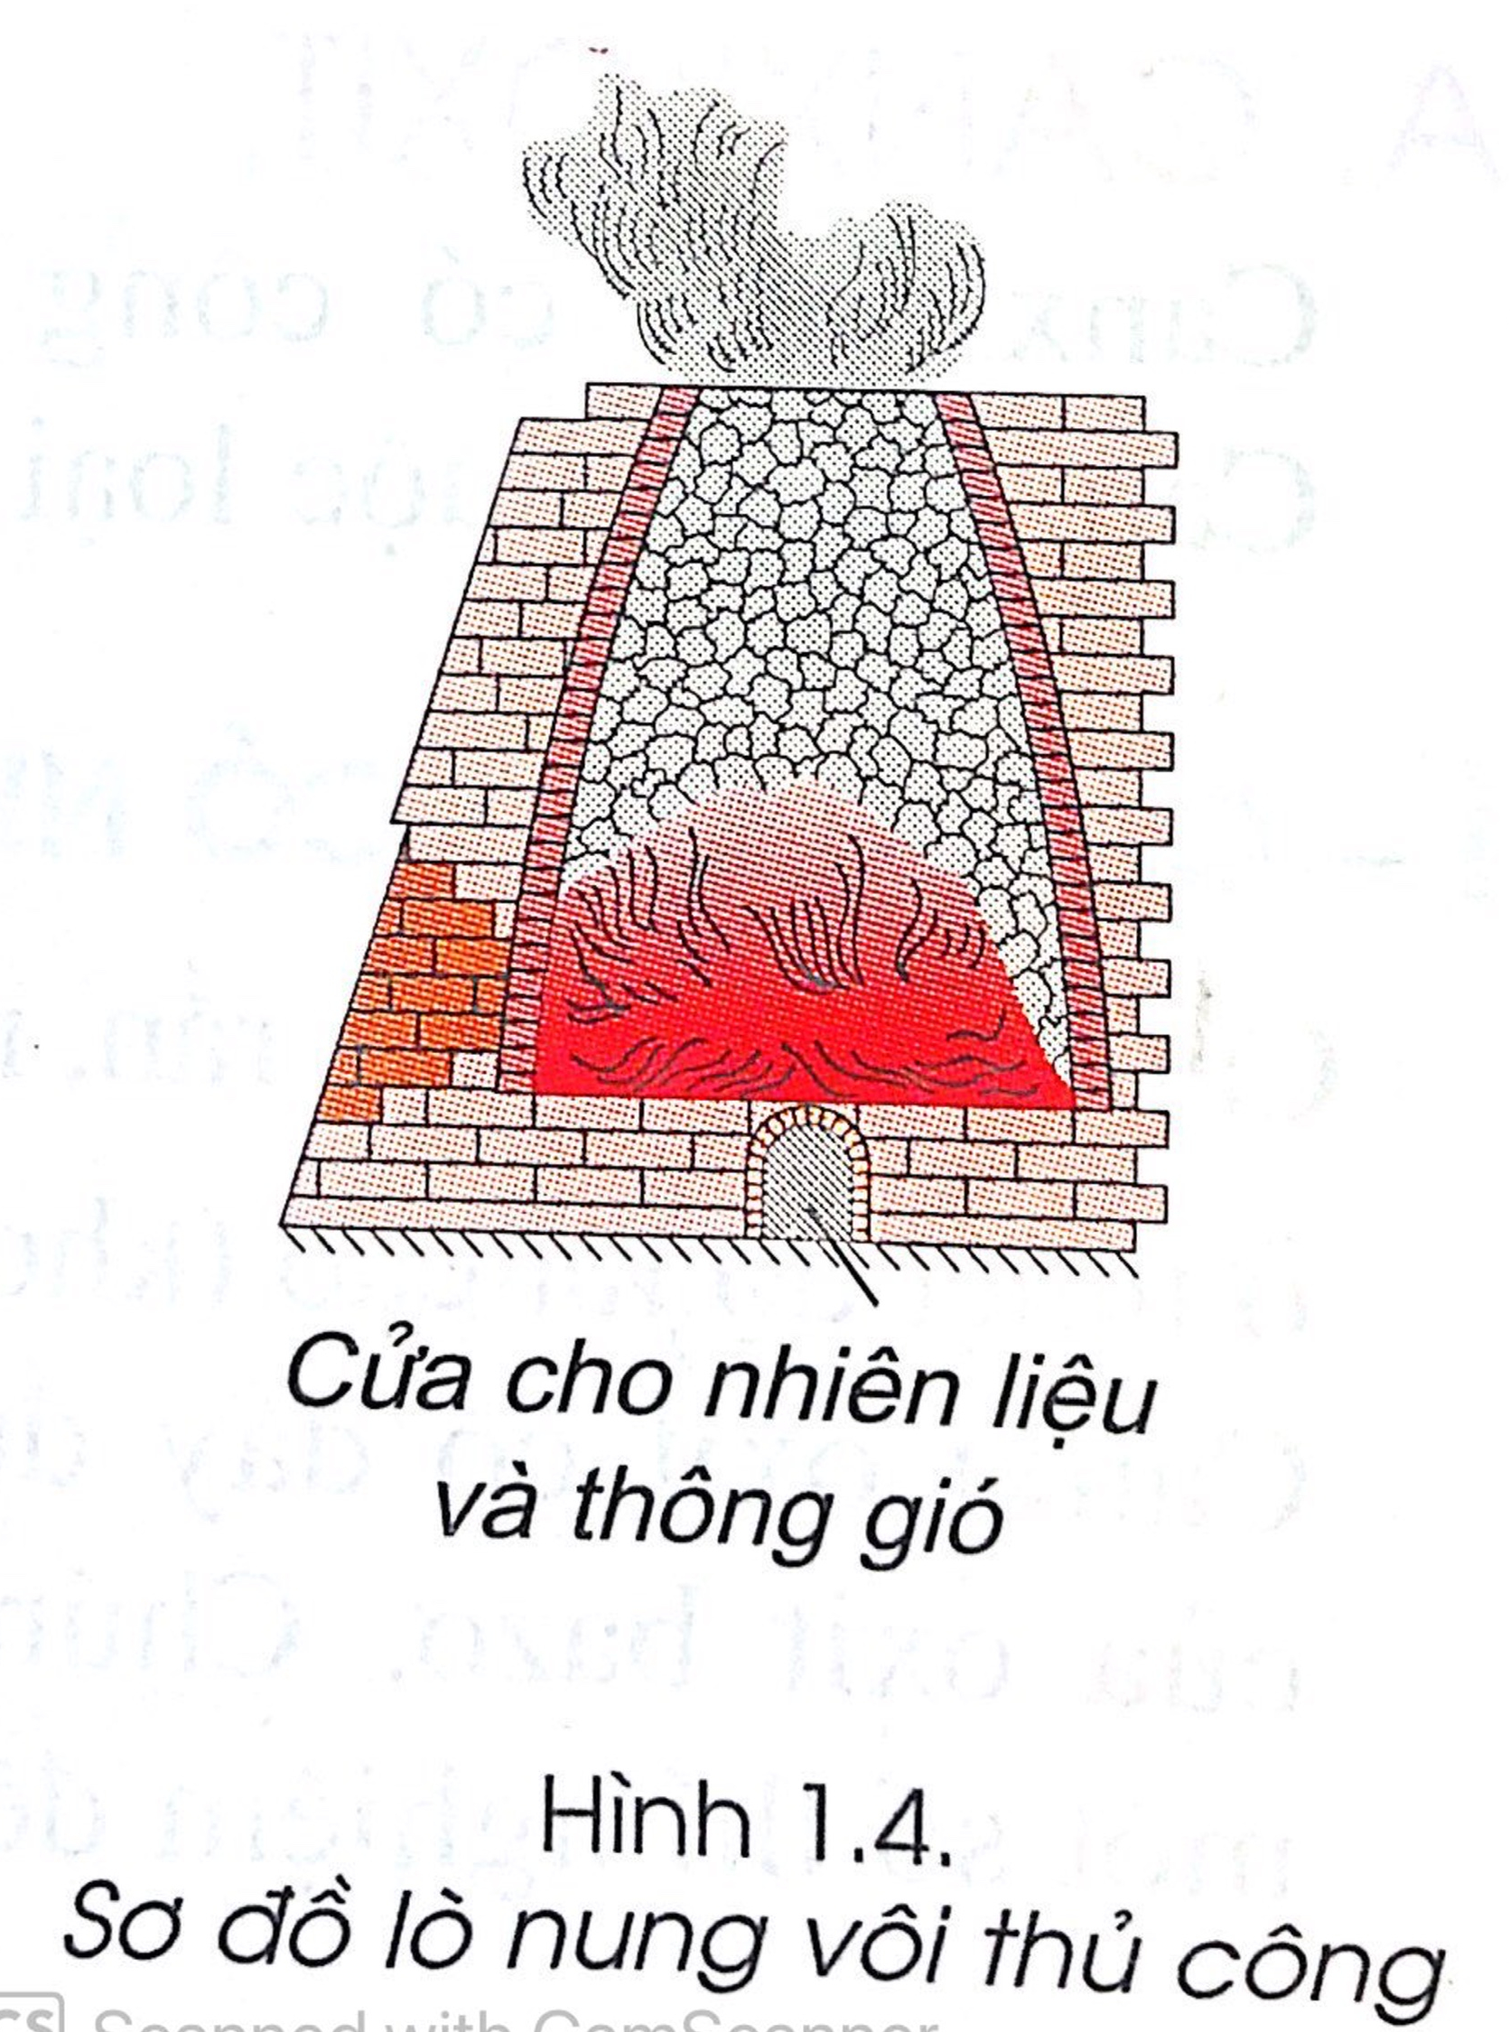



SẢN XUẤT
C + O₂ $\underset{→}{t^{0}}$ CO₂
Cung cấp nhiệt
CaCO₃ $\underset{→}{t^{0}}$ CaO + CO₂
CÁC PHẢN ỨNG XẢY RA

Slide 21
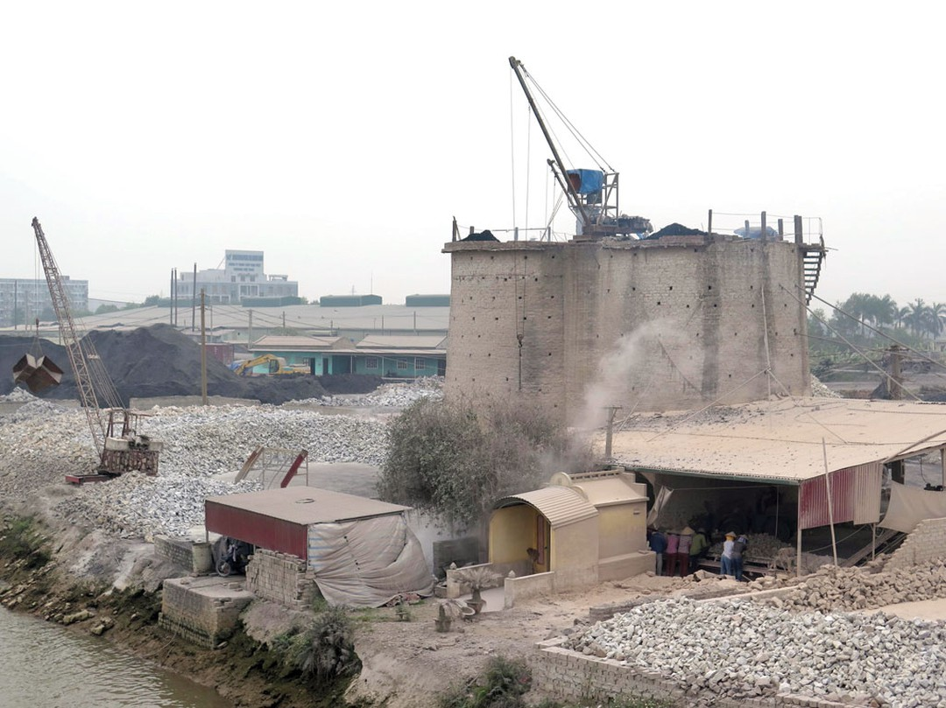
Ăn, ở cùng khói, bụi
- Bụi từ vôi, xỉ vôi bao trùm toàn bộ cả khu vực xung quanh, nhà cửa, cây cối ven đường phủ toàn bụi trắng của vôi, không khí đặc quánh, ngột ngạt.
- Môi trường sống ô nhiễm dẫn tới sức khỏe của người dân bị ảnh hưởng theo, đặc biệt là người già và trẻ nhỏ thường xuyên mắc bệnh về đường hô hấp.

Slide 22
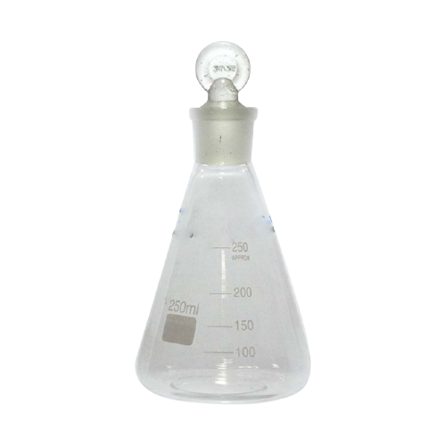
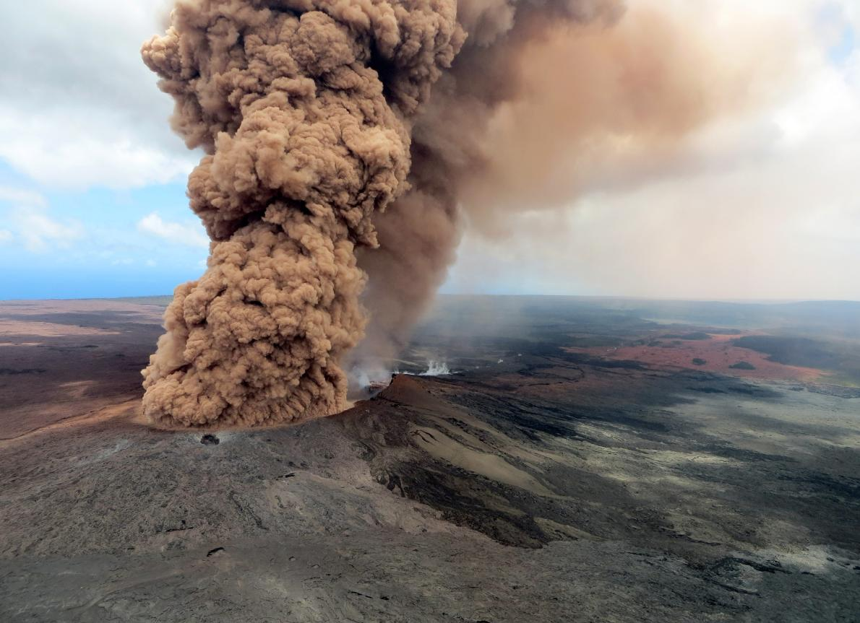
TÍNH CHẤT VẬT LÝ
Đọc thông tin sau:
Lưu huỳnh đioxit là một chất khí có trong thành phần của khí núi lửa, không màu và có mùi hắc mạnh, gây kích thích, tổn thương đối với màng, mô tế bào mắt và hệ hô hấp. Khí này bị giữ trong các lớp đá sâu dưới lòng đất và được giải phóng theo dòng dung nham khi đá bị nóng chảy. Lưu huỳnh đioxit cũng bị phát thải ra ngoài môi trường do các hoạt động đốt nhiên liệu hóa thạch và sản xuất công nghiệp.

Slide 23
Nội dung ghi bảng

Slide 24
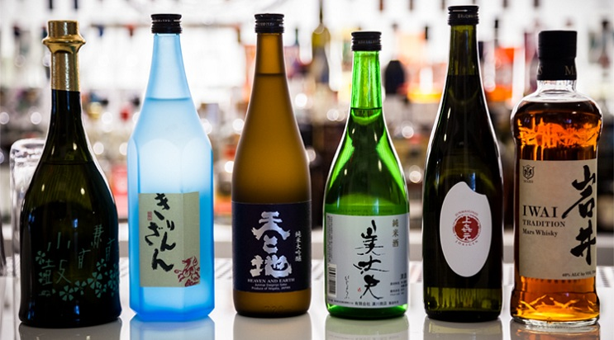
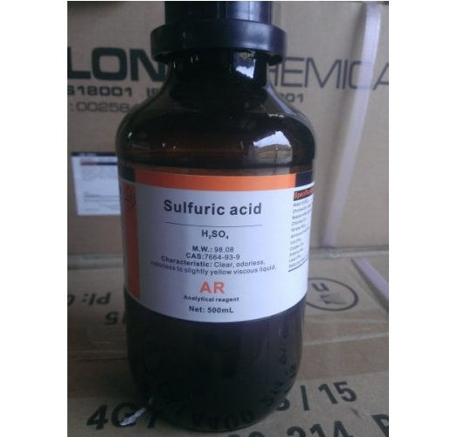

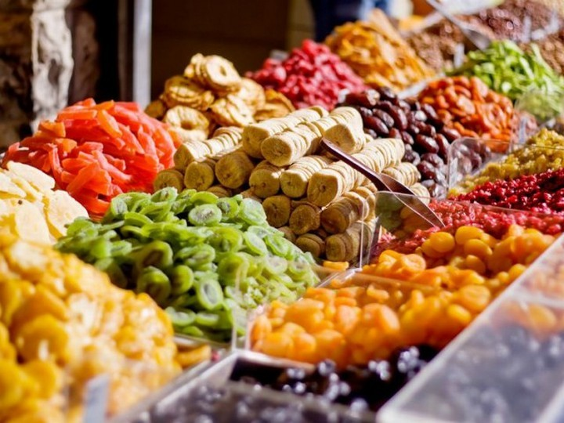
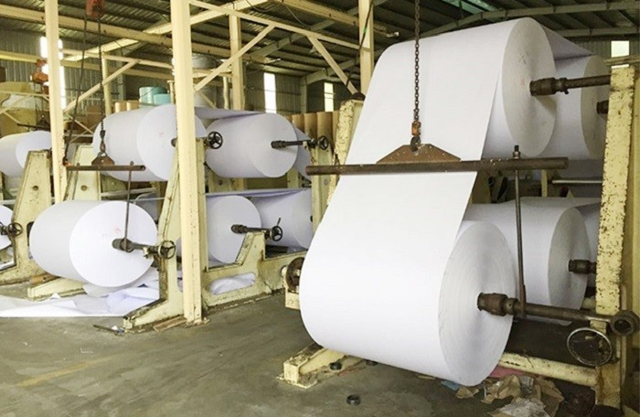
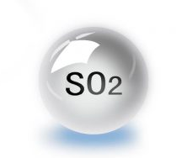
Sản Xuất H₂SO₄
Tẩy trắng bột giấy, dung dịch đường
Bảo Quản Thực Phẩm Sấy Khô
Sản xuất rượu
Ứng Dụng

Slide 25
Nội dung ghi bảng

Slide 26
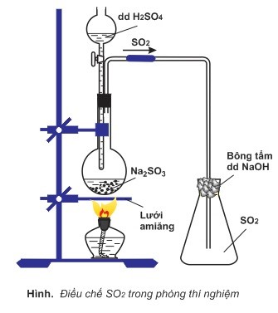



SẢN XUẤT
Phòng Thí Nghiệm
Công nghiệp
Đốt lưu huỳnh trong không khí:
S + O₂ $\underset{→}{t^{o}}$ SO₂
Đốt quặng pirit sắt:
4FeS₂ + 11O₂ $\underset{→}{t^{o}}$ 2Fe₂O₃ + 8SO₂
Na₂SO₃ + H₂SO₄ $\underset{→}{t^{o}}$ Na₂SO₄ + SO₂ +H₂O

Slide 27
Nội dung ghi bảng

Slide 28
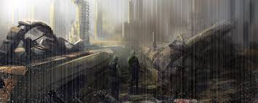
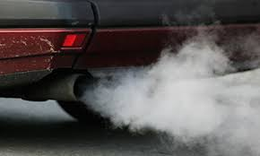
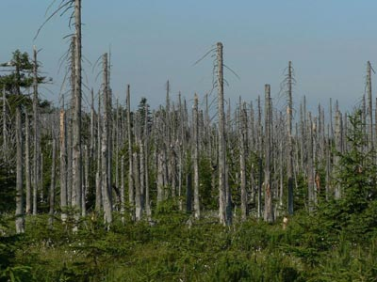
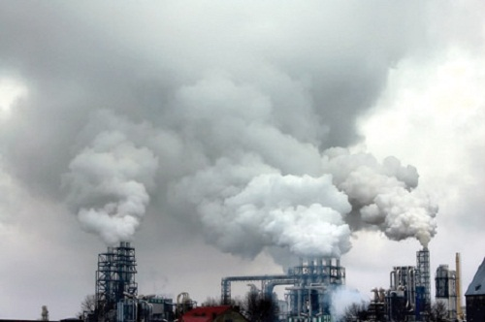
Em có biết ???
SO₂ là nguyên nhân chính gây ra hiện tượng mưa axit.
SO₂ có trong không khí và được tạo ra từ khí thải động cơ, quá trình đốt cháy than đá, dầu, khí đốt, nhà máy luyện kim, nhà máy nhiệt điện....

Slide 29
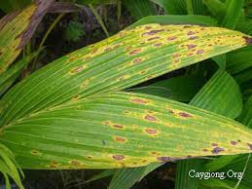
Em có biết ???
Mưa axit rửa trôi toàn bộ chất dinh dưỡng và những vi sinh vật có lợi, làm yếu đi sức đề kháng của cây cối. Lá cây gặp mưa axit bị "cháy" lấm chấm, mầm chết khô làm cho khả năng quang hợp của cây giảm, cho năng suất thấp.

Slide 30
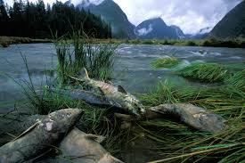
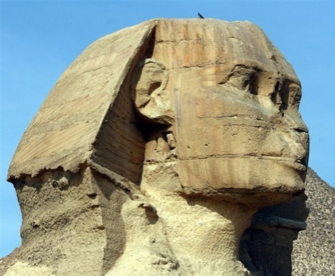
Em có biết ???
Lượng mưa axit đổ vào ao, hồ khiến các sinh vật sống trong đó bị suy yếu hoặc chết hoàn toàn.
Mưa axit có thể làm hỏng hay giảm tuổi thọ của các các công trình xây dựng, các tòa nhà, di tích lịch sử, và những bức tượng làm từ đá vôi, đá cẩm thạch.
Mưa axit cũng làm ăn mòn các kim loại, đặc biệt là sắt, thép và đồng.

Slide 31
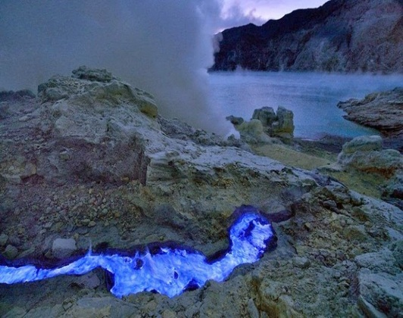
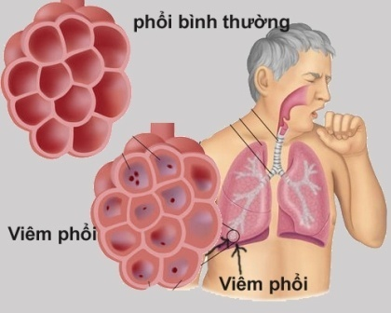

Em có biết ???
Mưa axit dẫn đến sự hình thành các hợp chất độc hại. Các hợp chất này có thể thấm vào nước uống, thâm nhập vào chuỗi thực phẩm gây tổn hại các dây thần kinh ở trẻ em, hoặc dẫn đến tổn thương não nghiêm trọng, thậm chí tử vong. Ngoài ra chúng làm cơ quan hô hấp của con người dễ bị thương tổn hơn, gây ra các bệnh về phổi, và khiến bệnh tình của các bệnh nhân ngày càng trầm trọng hơn.

Slide 32
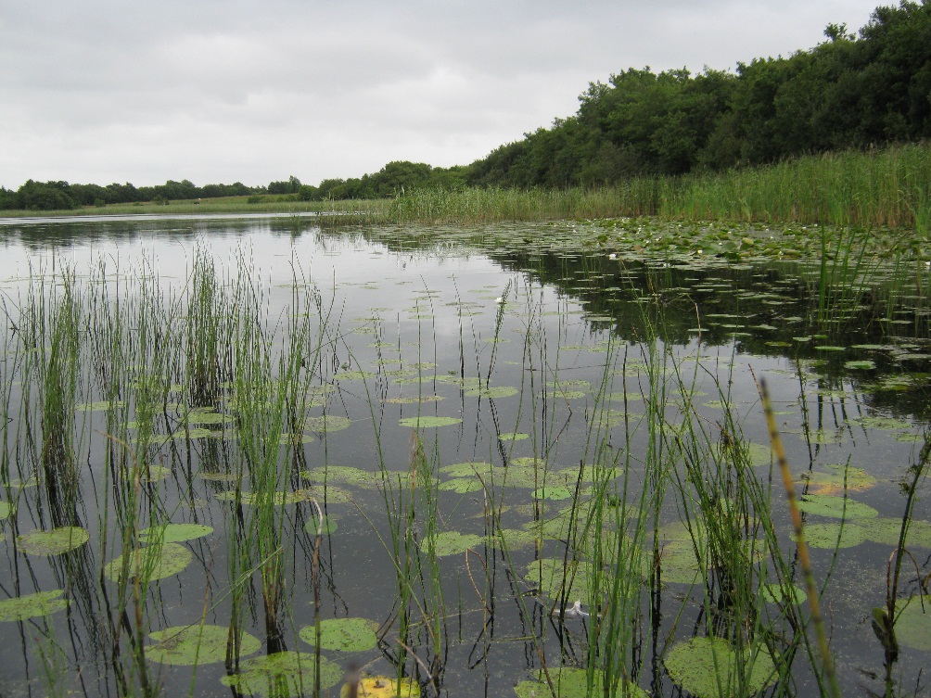
Em có biết ???
Mặc dù mưa axit được phát hiện năm 1853, nhưng mãi đến cuối thập niên 1960 các nhà khoa học mới bắt đầu quan sát và nghiên cứu hiện tượng này rộng rãi. Ở Việt Nam đã xuất hiện mưa axit ở bán đảo Cà Mau năm 1998.
Lợi ích của mưa axit:
Mưa axit làm giảm phát thải khí Metan CH₄ từ những đầm lầy (nơi sinh ra Metan), nhờ đó hạn chế được hiện tượng Trái Đất nóng lên (quá trình sản xuất khí metan tự nhiên của vi khuẩn trong đầm lầy chiếm 22% trong các yếu tố gây hiệu ứng nhà kính).

Slide 33
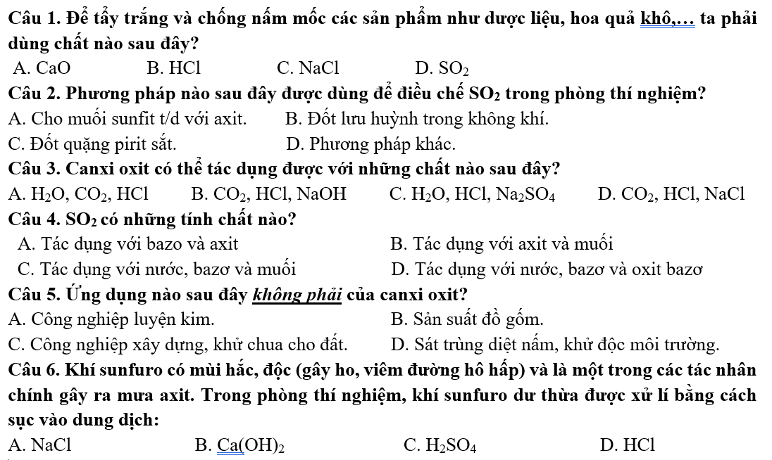
LUYỆN TẬP - CỦNG CỐ

